Slide 1


Slide 2
Algoritmos O(n^2) 1.1. Eficiencia híbrida O(n^2)
Algoritmos O(n*log(n)) 2.1. Eficiencia híbrida O(n*log(n)
Comparación de algoritmos de ordenación
Algoritmos O(n^3) 4.1. Eficiencia híbrida O(n^3)
Algoritmos O(2^n) 5.1. Eficiencia híbrida O(2^n)
Ajustes incorrectos
Variación de la eficiencia empírica por parámetros externos

Slide 3
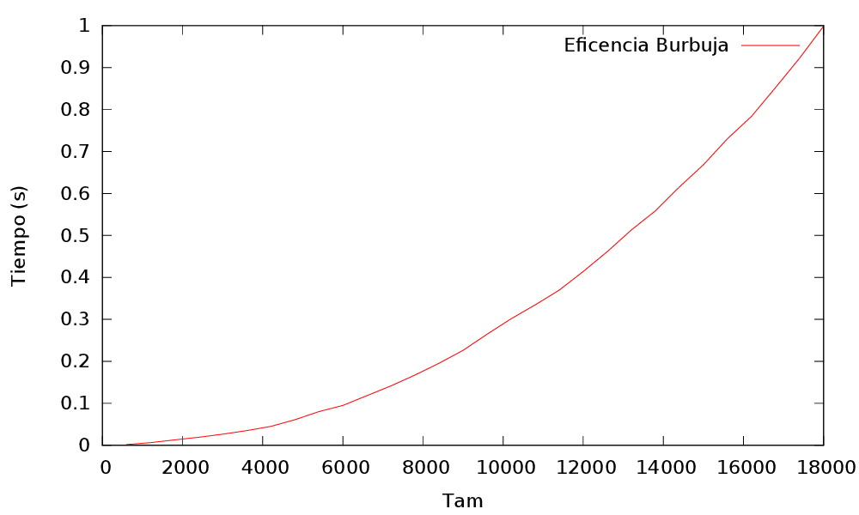
Tamaño Tiempos
600 0.001691
1200 0.00637
1800 0.012901
2400 0.019068
3000 0.026522
3600 0.034992
4200 0.044759
4800 0.0608
5400 0.08021
6000 0.094885
6600 0.11831
7200 0.141496
7800 0.167335
8400 0.19557
9000 0.226135
9600 0.2644
10200 0.301316
10800 0.334387
11400 0.369505
12000 0.413904
12600 0.4613
13200 0.512699
13800 0.558593
14400 0.615241
15000 0.668583
15600 0.730312
16200 0.783715
16800 0.852297
17400 0.92242
18000 0.998692

Slide 4
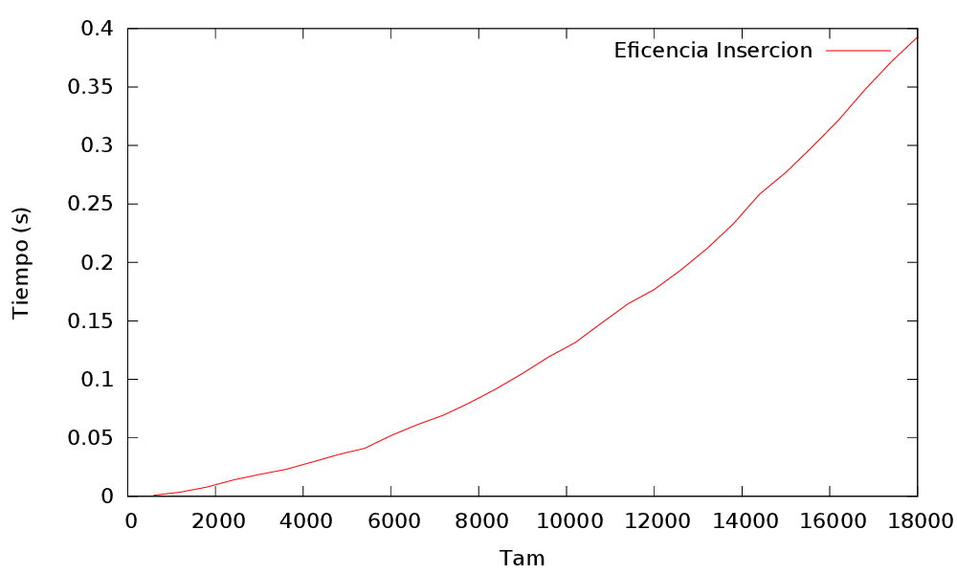
Tamaño Tiempos
10800 0.148152
11400 0.164586
12000 0.176822
12600 0.193317
13200 0.211673
13800 0.232976
14400 0.258382
15000 0.277048
15600 0.298904
16200 0.321721
16800 0.347671
17400 0.371444
18000 0.392745
600 0.00088
1200 0.003472
1800 0.007789
2400 0.013842
3000 0.018642
3600 0.022943
4200 0.029178
4800 0.035708
5400 0.041007
6000 0.051903
6600 0.061196
7200 0.069388
7800 0.08015
8400 0.091969
9000 0.105092
9600 0.119297
10200 0.131466

Slide 5
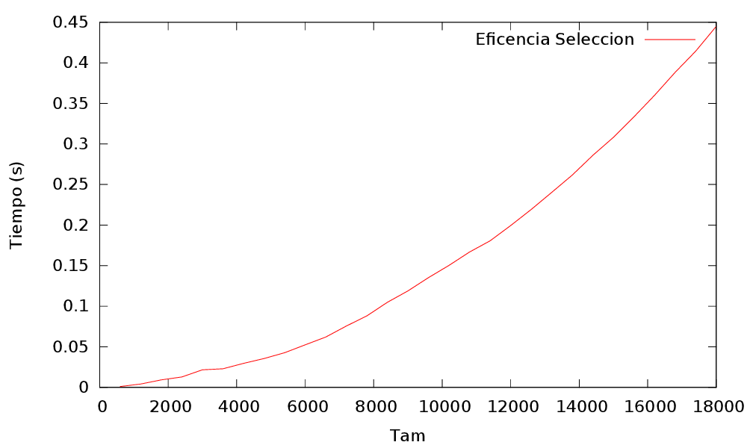
Tamaño Tiempos
10200 0.150376
10800 0.166775
11400 0.180581
12000 0.199393
12600 0.219266
13200 0.240365
13800 0.261795
14400 0.286097
15000 0.308235
15600 0.333488
16200 0.360024
16800 0.388219
17400 0.41434
18000 0.444877
600 0.00106
1200 0.004108
1800 0.009173
2400 0.01279
3000 0.021651
3600 0.022833
4200 0.029475
4800 0.035496
5400 0.042734
6000 0.052437
6600 0.062053
7200 0.075544
7800 0.088085
8400 0.104864
9000 0.11895
9600 0.135256

Slide 6
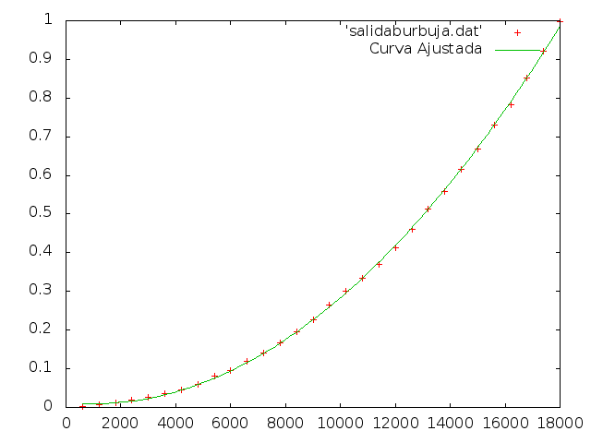
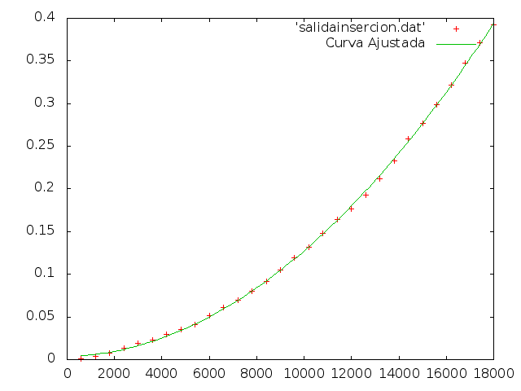
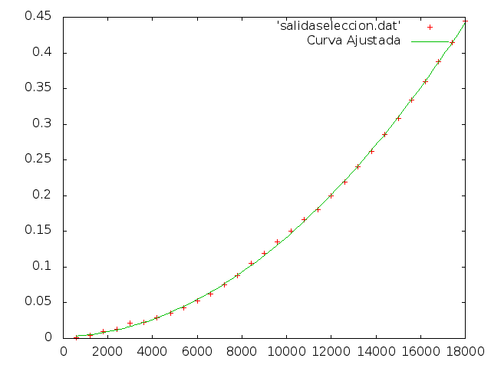

Slide 7
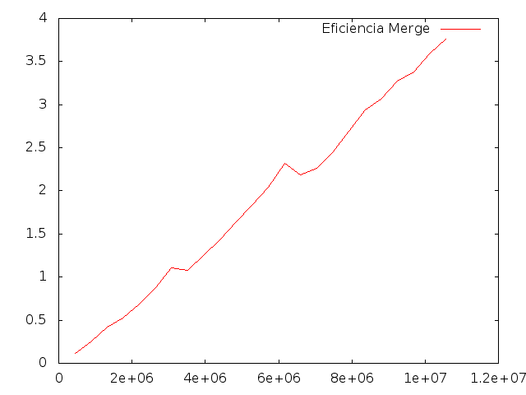
Tamaño Tiempos
5720000 2.04043
6160000 2.31724
6600000 2.18719
7040000 2.26642
7480000 2.44213
7920000 2.69676
8360000 2.93796
8800000 3.06547
9240000 3.27539
9680000 3.38329
10120000 3.59226
10560000 3.76451
440000 0.117216
880000 0.247595
1320000 0.423726
1760000 0.527631
2200000 0.691052
2640000 0.878596
3080000 1.10718
3520000 1.07859
3960000 1.26248
4400000 1.43233
4840000 1.63946
5280000 1.82988

Slide 8
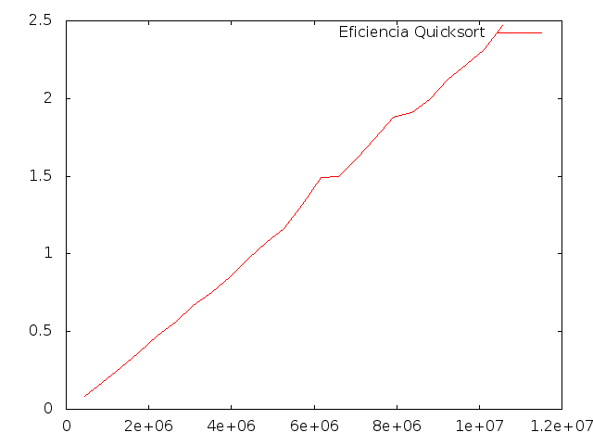
Tamaño Tiempos
5720000 1.31597
6160000 1.49036
6600000 1.49915
7040000 1.61589
7480000 1.74239
7920000 1.87777
8360000 1.90773
8800000 1.99199
9240000 2.12387
9680000 2.21699
10120000 2.3158
10560000 2.47077
440000 0.083309
880000 0.173852
1320000 0.267762
1760000 0.364681
2200000 0.471275
2640000 0.56256
3080000 0.666503
3520000 0.750256
3960000 0.856058
4400000 0.96754
4840000 1.07496
5280000 1.1632

Slide 9
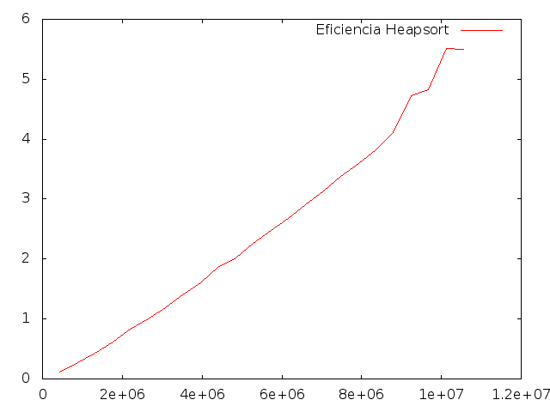
Tamaño Tiempos
5720000 2.47571
6160000 2.68167
6600000 2.91293
7040000 3.13056
7480000 3.38183
7920000 3.59564
8360000 3.81913
8800000 4.10482
9240000 4.73184
9680000 4.82404
10120000 5.50716
10560000 5.49905
440000 0.117886
880000 0.266093
1320000 0.423627
1760000 0.622004
2200000 0.832199
2640000 0.997926
3080000 1.19385
3520000 1.39661
3960000 1.59869
4400000 1.85857
4840000 2.01449
5280000 2.26401

Slide 10
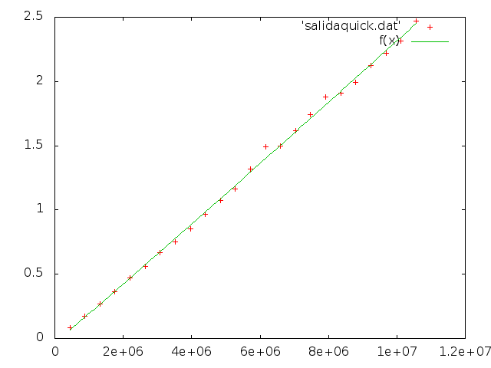
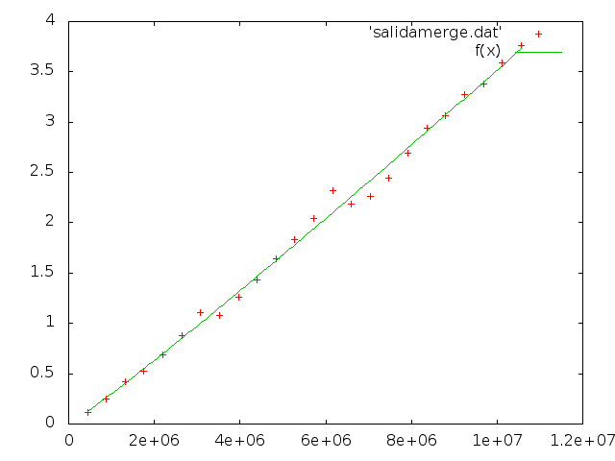
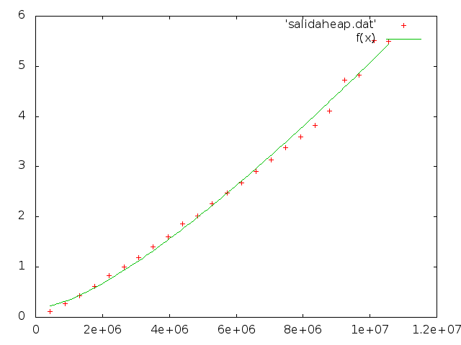

Slide 11
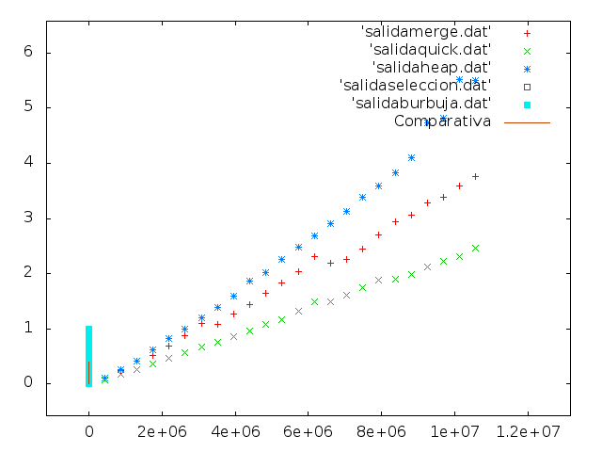

Slide 12
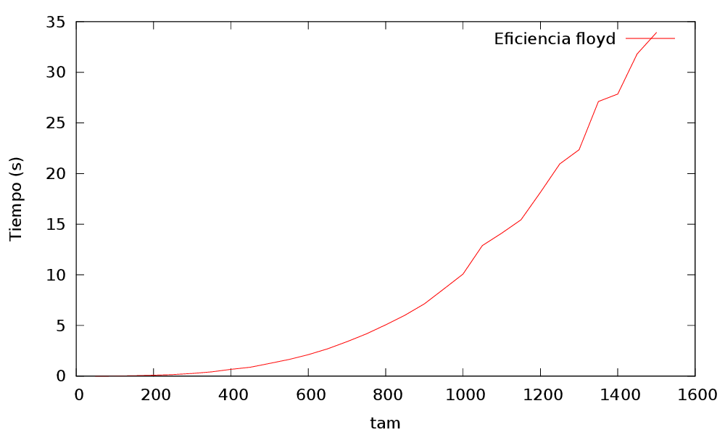
Tamaño Tiempos
850 6.01345
900 7.12761
950 8.58812
1000 10.0742
1050 12.8864
1100 14.1108
1150 15.4335
1200 18.1446
1250 20.9482
1300 22.3479
1350 27.1117
1400 27.8493
1450 31.8034
1500 33.912
50 0.002859
100 0.011746
150 0.037103
200 0.088961
250 0.152044
300 0.260451
350 0.412891
400 0.664453
450 0.873957
500 1.25139
550 1.64292
600 2.12009
650 2.69488
700 3.4053
750 4.16914
800 5.06214

Slide 13
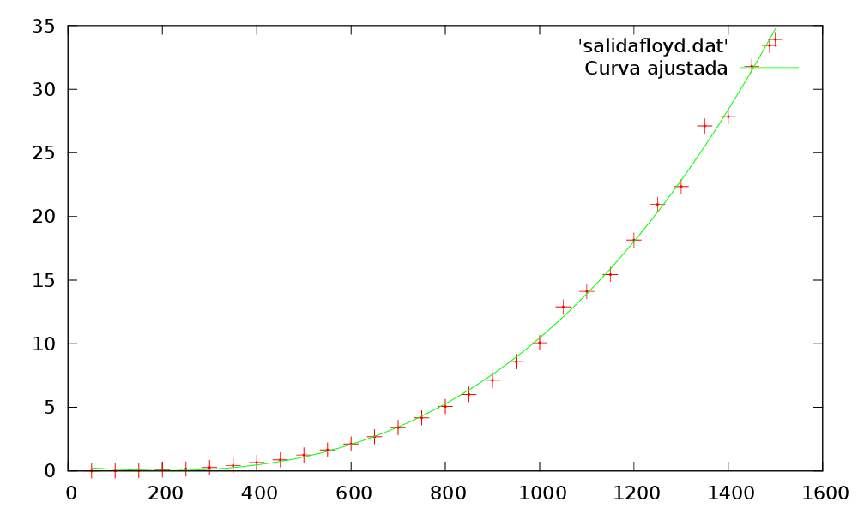

Slide 14
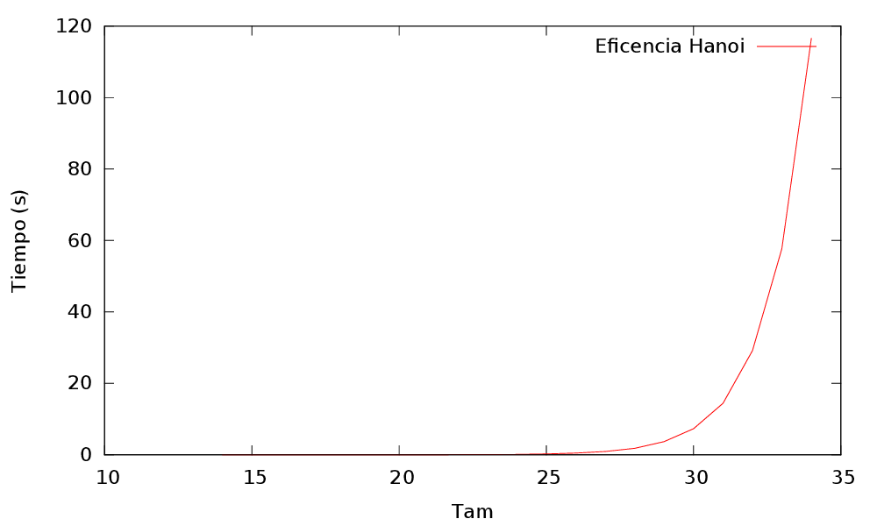
Tamaño Tiempos
14 0.000302
15 0.000357
16 0.000449
17 0.000996
18 0.002246
19 0.004538
20 0.007229
21 0.014434
22 0.034936
23 0.057539
24 0.118805
25 0.22651
26 0.46398
27 0.912926
28 1.81517
29 3.67474
30 7.28479
31 14.4094
32 29.1799
33 57.7322
34 116.553

Slide 15
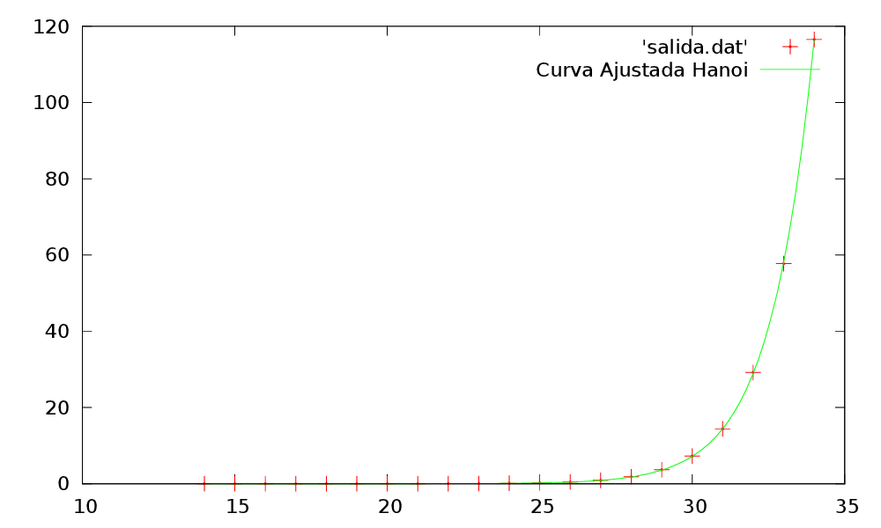

Slide 16
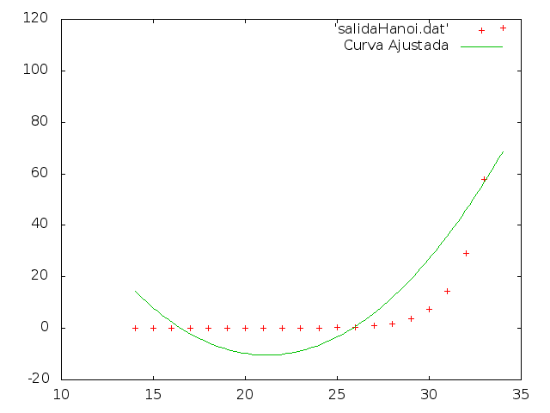

Slide 17
Tamaño Tiempos
Tamaño Tiempos
600 0.002263
1200 0.00915
1800 0.013917
2400 0.024172
3000 0.022358
3600 0.038628
4200 0.040216
4800 0.064605
5400 0.076426
6000 0.088714
6600 0.10913
7200 0.132125
7800 0.156568
8400 0.184825
9000 0.218492
9600 0.249984
10200 0.301316
10800 0.334387
11400 0.369505
12000 0.413904
12600 0.4613
13200 0.512699
13800 0.558593
14400 0.615241
15000 0.668583
15600 0.730312
16200 0.783715
16800 0.852297
17400 0.92242
18000 0.998692
10200 0.30236
10800 0.326837
11400 0.368742
12000 0.399637
12600 0.440273
13200 0.489515
13800 0.536393
14400 0.588683
15000 0.641203
15600 0.699586
16200 0.752889
16800 0.809924
17400 0.867557
18000 0.938047
600 0.001691
1200 0.00637
1800 0.012901
2400 0.019068
3000 0.026522
3600 0.034992
4200 0.044759
4800 0.0608
5400 0.08021
6000 0.094885
6600 0.11831
7200 0.141496
7800 0.167335
8400 0.19557
9000 0.226135
9600 0.2644

Slide 18
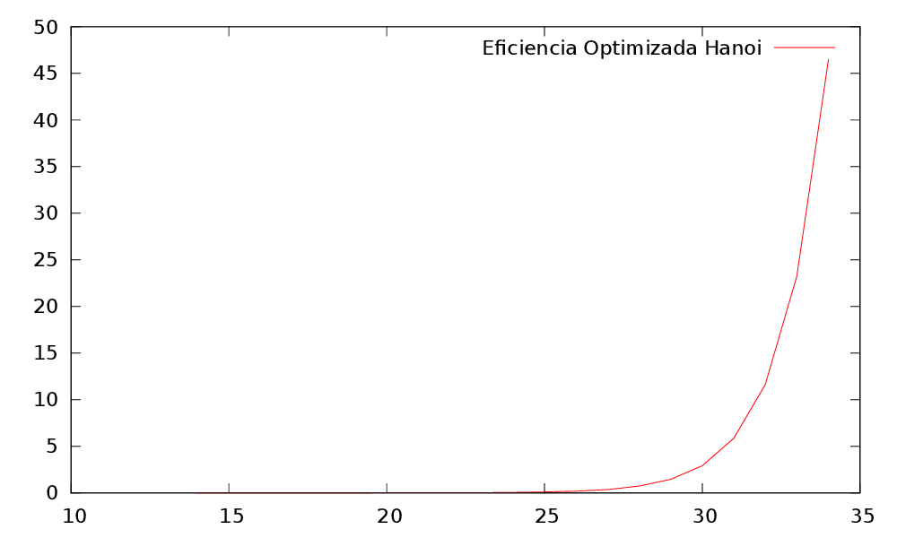
Tamaño Tiempos
Tamaño Tiempos
14 0.00013
15 0.000262
16 0.000846
17 0.001047
18 0.002332
19 0.004498
20 0.007866
21 0.014877
22 0.011904
23 0.023105
24 0.050784
25 0.10073
26 0.182445
27 0.364788
28 0.734411
29 1.45692
30 2.91583
31 5.86446
32 11.6285
33 23.2579
34 46.499
14 0.000302
15 0.000357
16 0.000449
17 0.000996
18 0.002246
19 0.004538
20 0.007229
21 0.014434
22 0.034936
23 0.057539
24 0.118805
25 0.22651
26 0.46398
27 0.912926
28 1.81517
29 3.67474
30 7.28479
31 14.4094
32 29.1799
33 57.7322
34 116.553

